Slide 1
Sivil Toplum Örgütleri 3
Dr. Özkan LEBLEBİCİ

Slide 2
Sivil Toplum Örgütleri
İnsanlar Niçin Gönüllü Olur;
1. Sosyal bir çevre edinerek yalnızlık duygusundan kurtulmak
2. İnandığı bir konuda örgütlenmeyi desteklemek
3. İlgili STÖ içinde yaptığı işi eğlenceli ve zevkli bulmak
4. Yeni beceriler kazanmak, ya da var olanları kullanmak
5. Yetenek ve becerilerini başka insanlarla paylaşmak
6. Toplumsal sorunların çözümünde rol oynamanın hazzı
7. Arkadaş ve dost çevresi edinmek
8. Aidiyet duygusunu tatmin etmek

Slide 3
Sivil Toplum Örgütleri
STK’ların Yerelde Etkinliği;
1. STK’lar kararların alınmasına katılırsa öz potansiyellerini ortaya koyar ve kararlara ortak olmuş olurlar.
2. Kararların uygulanmasına katılırlarsa, yerel yöneticilerin daha etkin çalışmasını sağlayabilirler.
3. Yerel bazda alınan kararlarda rasyonel karar verme sürecini etkilerler.

Slide 4
Sivil Toplum Örgütleri
STK’ların Yerelde Etkinliği;
4. Seslerini duyurmak ve görünürlüklerini artırmak için yerel yönetimlerin kararlarını destekler ya da karşı çıkarlar.
5. Kamu yararının bekçisi durumuna gelirler. Aykırı gördükleri kararların uygulanması zorlaşır.
6. Kendi yararlarını engelleyecek kararlara karşı da tepkilerini demokratik olarak gösterirler.

Slide 5
Sivil Toplum Örgütleri
Yerel yönetimin demokratikliği için ;
1. Hukuk devleti kurallarına uygunluk
2. Yönetim ve karar süreçlerinin şeffaflığı
3. Kentlinin karar odaklarına erişebilmesi ve onu etkileyebilmesi gerekmektedir.
(Tekeli, 2012: 153)

Slide 6
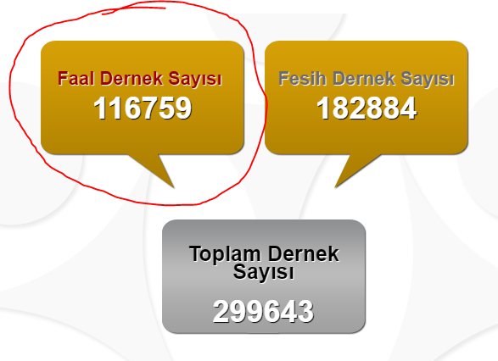
Sivil Toplum Örgütleri

Slide 7
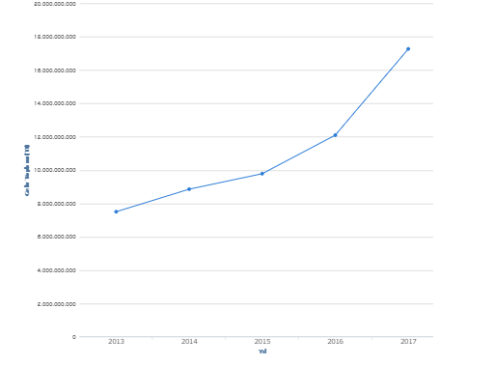
Sivil Toplum Örgütleri

Slide 8
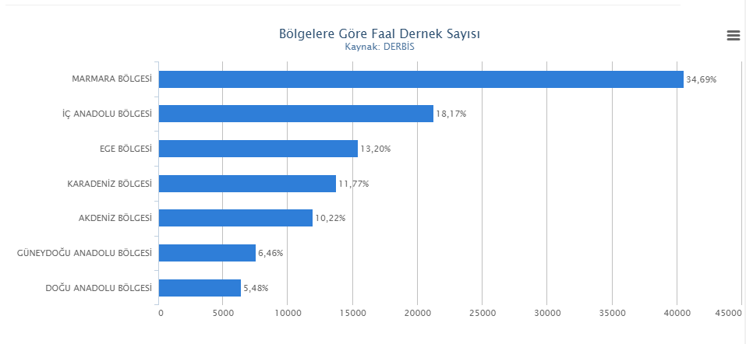
Sivil Toplum Örgütleri

Slide 9
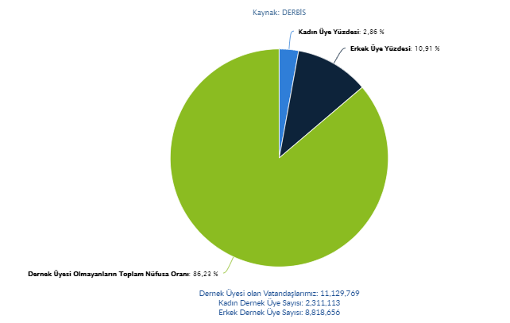
Sivil Toplum Örgütleri

Slide 10
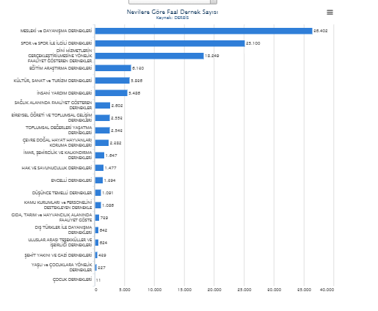
Sivil Toplum Örgütleri

Slide 11
Sivil Toplum Örgütleri
KAYNAKLAR:
Gökmen, Özgür (Ed.), Türkiye'de Hak Temelli Sivil Toplum Örgütleri-Sorunlar ve Çözüm Arayışları, STGM, Ankara, 2011.
Tekeli, İlhan, Türkiye'de STK'lar ve Katılımcı Demokrasi Yazıları, Tarih Vakfı Yurt Yayınları, İstanbul, 2012.
Sunar, Lütfi (Ed.), Sivil Toplum Kuruluşları İçin Yönetim Rehberi, Kaknüs, İstanbul, 2005.
Çalha, Ömer, Aşkın Devletten Sivil Topluma, Gendaş, İstanbul, 2000.
Gözler, Kemal, İdare Hukukuna Giriş, Ekin Kitabevi, (7. Basım), Bursa, 2007.
Saylan, Türkan, 100 Soruda Sivil Toplum, Cumhuriyet Kitapları, İstanbul, 2008.
Doğan, İlyas, Sivil Toplum Anlayışı ve Siyasal Sistemler, (4. Basım), Astana Yayınları, Ankara, 2015.
Akbal, İsmail, Sivil Toplum, Çizgi Yayınları, Konya, 2017.
Türkiye Cumhuriyeti Anayasası
Dernekler Kanunu
Vakıflar kanunu
İlgili internet kaynakları

